Slide 1



TRƯỜNG TIỂU HỌC THẠCH BÀN A
CHÀO MỪNG QUÝ THẦY CÔ
VỀ DỰ GIỜ THĂM LỚP
Môn Toán lớp 3
BÀI : LUYỆN TẬP (T1)

Slide 2


Thứ……ngày…..tháng…..năm…….
TOÁN
TRÒ CHƠI: MẶT CƯỜI, MẶT MẾU
  Quay để chọn biểu tượng

Slide 3
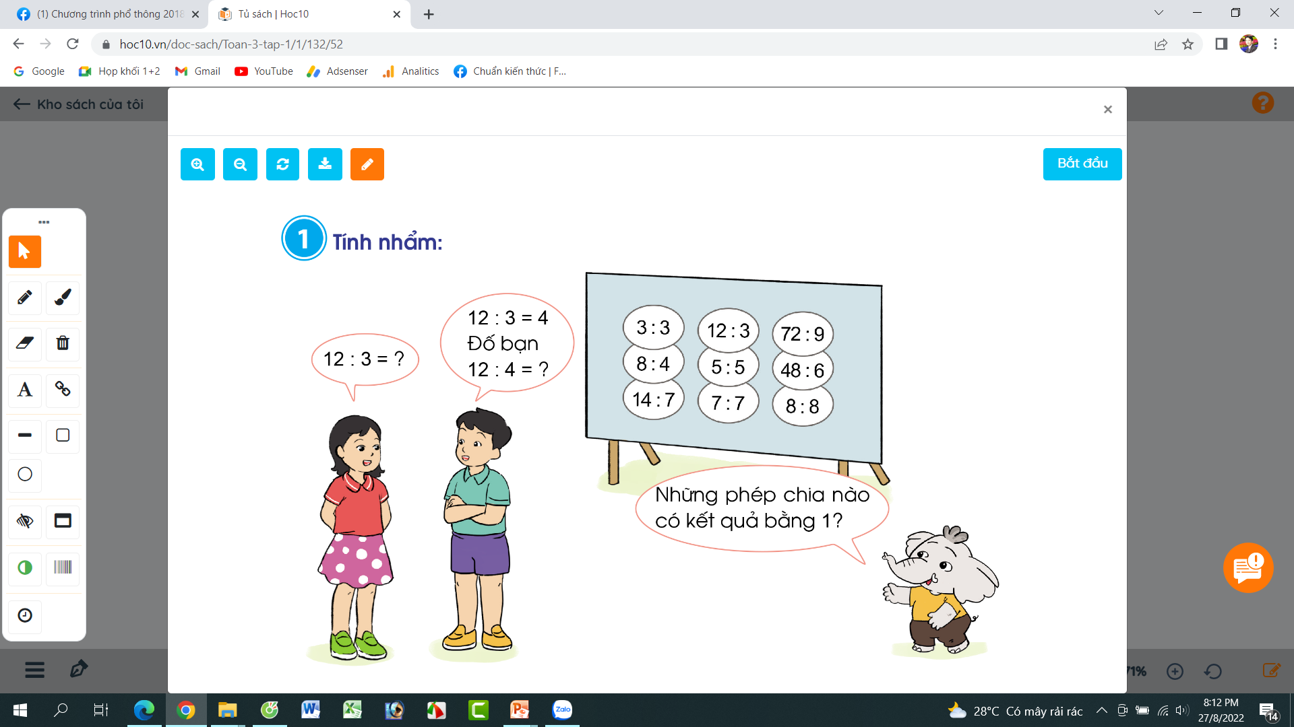
Thứ……ngày…..tháng…..năm…….
TOÁN
LUYỆN TẬP (T1)
1
3 : 3 =
12 : 3 =
4
72 : 9 =
8
2
1
8 : 4 =
5 : 5 =
48 : 6 =
8
2
1
14 : 7 =
7 : 7 =
8 : 8 =
1
Những phép chia nào có kết quả bằng 1?
Những số nào chia cho chính nó thì có kết quả bằng 1

Slide 4
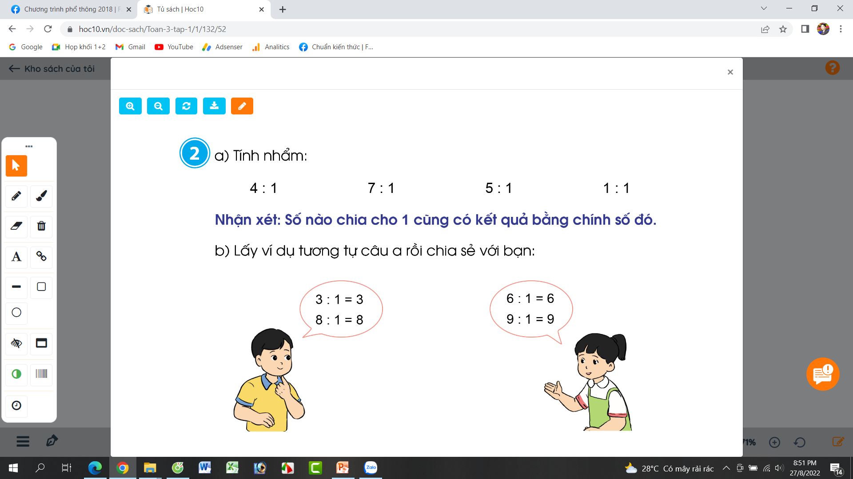

Thứ……ngày…..tháng…..năm…….
TOÁN
LUYỆN TẬP (T1)
= 4
= 7
= 5
= 1

Slide 5
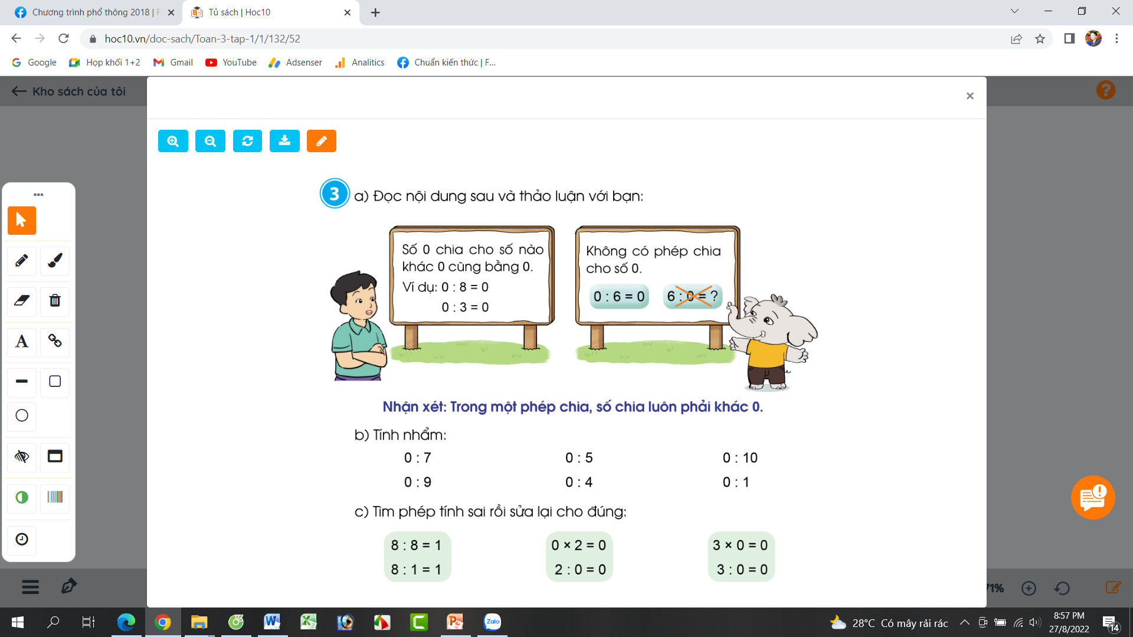
Thứ……ngày…..tháng…..năm…….
TOÁN
LUYỆN TẬP (T1)

Slide 6
Thứ……ngày…..tháng…..năm…….
TOÁN
LUYỆN TẬP (T1)
= 4
= 4
= 4
= 4
= 4
= 4
8 : 1 = 8
Không có phép chia cho 0
Không có phép chia cho 0

Slide 7
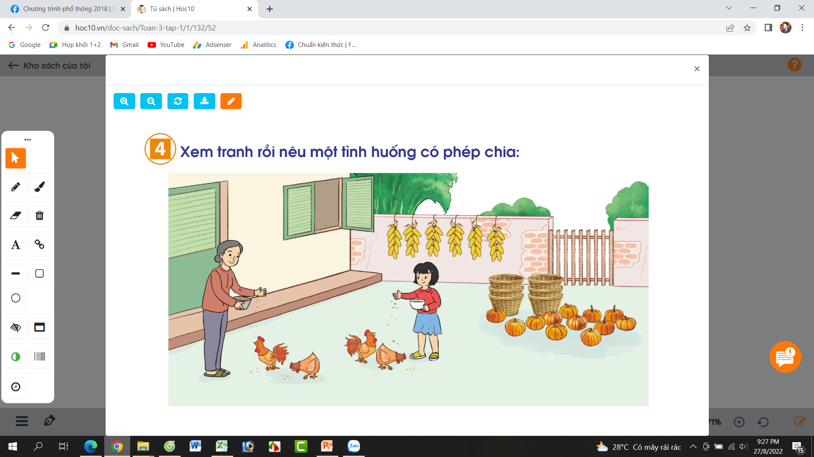
Thứ……ngày…..tháng…..năm…….
TOÁN
Bài: BẢNG CHIA 8 (T2)
3. Vận dụng:
- Trên tường đang phơi 6 túm ngô, mỗi túm ngô có 8 bắp ngô. Hỏi có tất cả bao nhiêu bắp ngô ?
- Trên sân có 12 quả bí ngô, xếp đều vào 6 rổ. Hỏi mỗi rổ có mấy quả bí ngô?
An năm nay 8 tuổi. Tuổi của bà An gấp 9 lần tuổi của An. Hỏi năm nay bà An bao nhiêu tuổi?

Slide 8

XIN CHÂN THÀNH CẢM ƠN
QUÝ THẦY CÔ GIÁO VÀ CÁC EM

